Slide 1
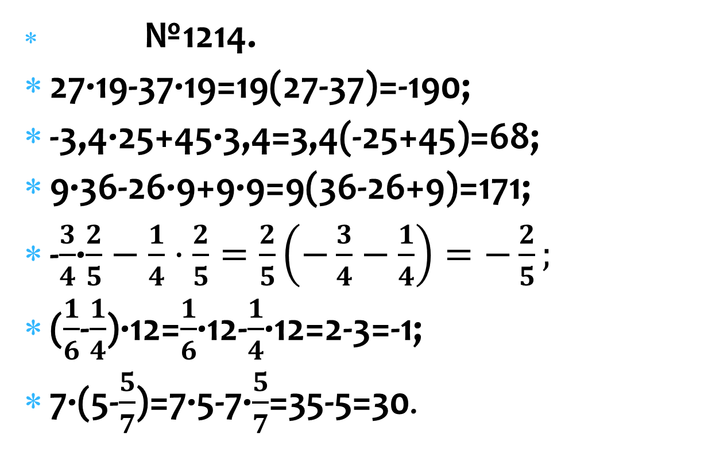
Перевірка домашнього завдання:
№1214.
27·19-37·19=19(27-37)=-190;
-3,4·25+45·3,4=3,4(-25+45)=68;
9·36-26·9+9·9=9(36-26+9)=171;
-$\frac{3}{4}$·$\frac{2}{5}−\frac{1}{4}·\frac{2}{5}=\frac{2}{5}\left(−\frac{3}{4}−\frac{1}{4}\right)=−\frac{2}{5};$
($\frac{1}{6}$-$\frac{1}{4}$)·12=$\frac{1}{6}$·12-$\frac{1}{4}$·12=2-3=-1;
7·(5-$\frac{5}{7}$)=7·5-7·$\frac{5}{7}$=35-5=30.

Slide 2
№1232.
А)36·28+36·39-67·46=36(28+39)-67·46=
=36·67-67·46=67(36-46)=-670;
Б)3,4·4,5-3,4·10,6+6,1·4,4=3,4(4,5- +10,6)+6,1·4,4=3,4·(-6,1)+6,1·4,4=
6,1(-3,4+4,4)=6,1·(-1)=-6,1.

Slide 3
Процвітання та інтереси держави тісно пов’язані з математикою.
Наполеон.

Slide 4
З’єднати лініями відповідні властивості:
A)ab=ba розподільна
Б)(ab)c=a(bc) переставна
В)a(b+c)=ac+bc сполучна

Slide 5
Відмітити знаком „+” правильно виконані рівності:
А)52у+31у-24у=59у;
Б)112с-12с+с=100с;
В)49a+51a+100=200a;
Г)56m-6m+20=50m+20.

Slide 6
Гра «Математичне лото».

Slide 7
Життя і творчість Т.Г.Шевченка були тісно пов’язані з Тернопільщиною. Восени 1846 року він побував на нашій землі за завданням Археографічної комісії, відвідав Вишнівець , Почаїв,Кременець.

Slide 8
Вища Волинська гімназія ім.Чацького у Кременці;
Вишнівецький палац;
Лавка,на якій сидів Т.Г.Шев- ченко, м.Вишнівець;
Почаївська лавра, 1846 рік.

Slide 9
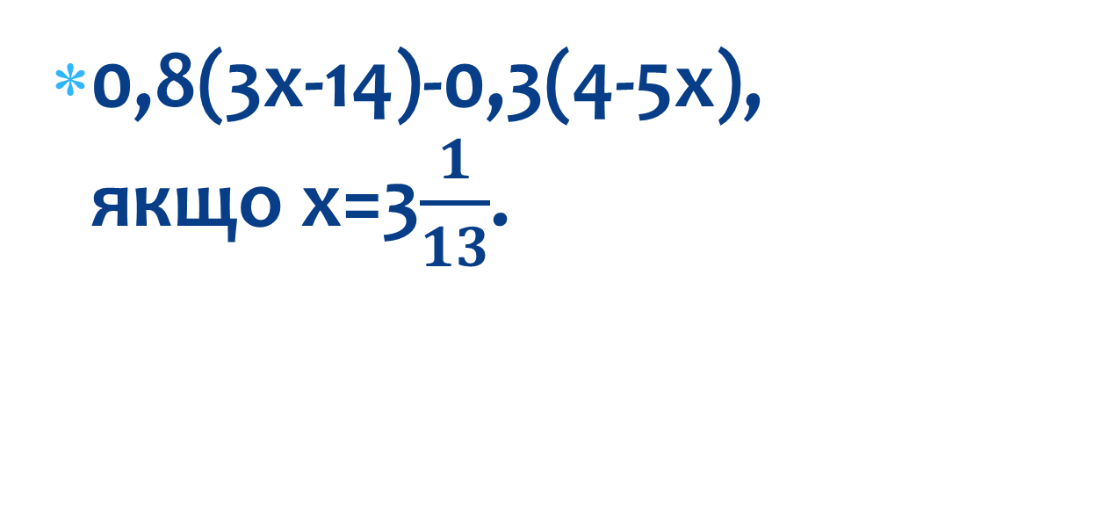
Знайдіть значення виразу:
0,8(3х-14)-0,3(4-5х), якщо х=3$\frac{1}{13}$.

Slide 10

Спростити вираз:
$$\frac{9}{16}\left(5\frac{1}{3}х−\frac{2}{3}y\right)−\frac{7}{20}\left(2\frac{6}{7}х−5\frac{5}{7}у\right).$$

Slide 11
Довести,що значення виразу не залежить від значення змінної:
-2,8(2х-4)+6(0,2х+2)+(4,4х+3)

Slide 12

РОЗВ’ЯЗАТИ РІВНЯННЯ:
-$\frac{2}{3}$Х+$\frac{5}{6}$Х+2Х=4$\frac{1}{3}$.

